Slide 1
UNIVERSIDAD DE LAS FUERZAS ARMADAS – ESPE
DEPARTAMENTO DE CIENCIAS DE LA VIDA Y DE LA AGRICULTURA
CARRERA DE INGENIERÍA EN BIOTECNOLOGÍA
TRABAJO DE TITULACIÓN, PREVIO A LA OBTENCIÓN DEL TÍTULO DE INGENIERA EN BIOTECNOLOGÍA
“Caracterización morfológica y germinativa de tres especies vegetales de la familia Valerianaceae provenientes del Parque Nacional Cayambe – Coca en Ecuador”
Elaborado por: Jiménez Balarezo, Cinthya Gabriela
Directora: Segovia Salcedo, María Claudia PhD.
Sangolquí, 2022

Slide 2
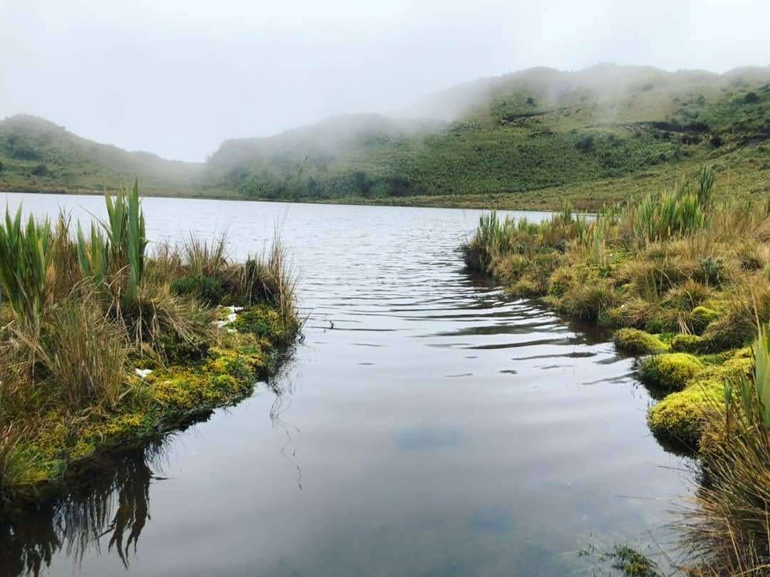
CONTENIDO
Introducción
Metodología
Resultados y Discusión
Conclusiones
Recomendaciones
Objetivos

Slide 3
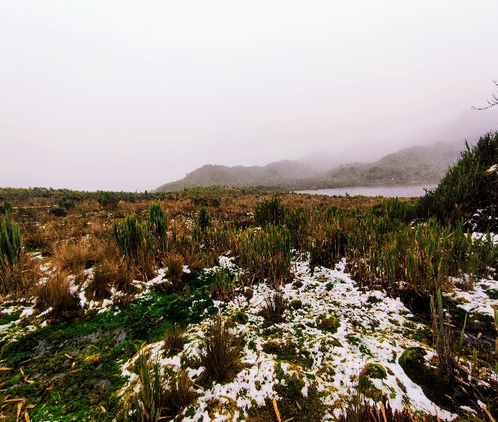
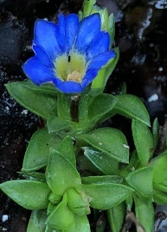
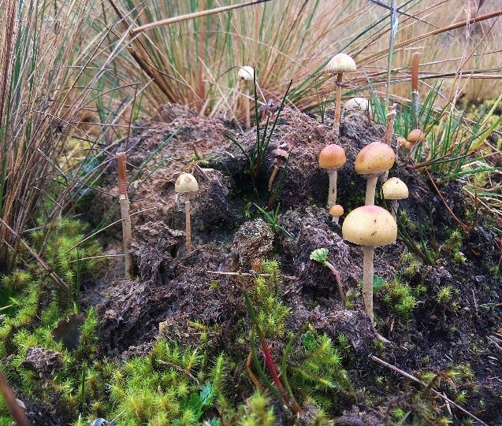
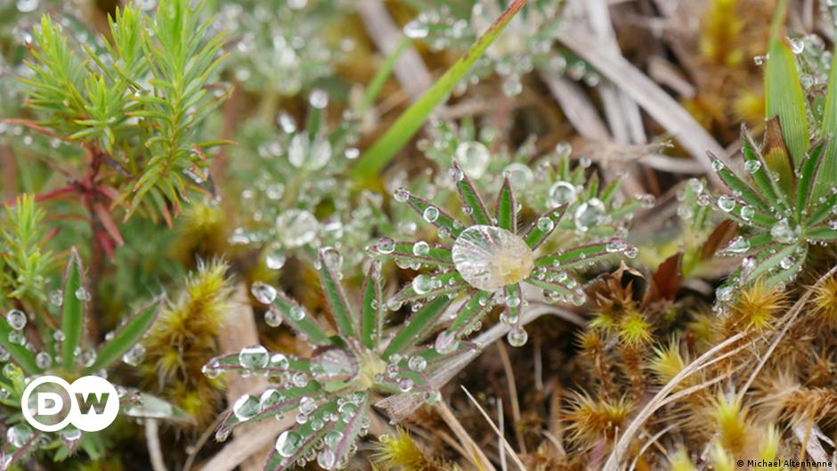
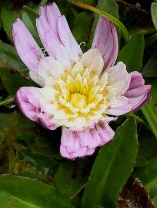
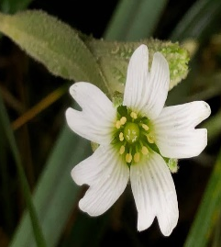
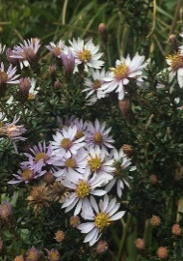
INTRODUCCIÓN
Páramos, características generales
Ecosistema
neotropical
Gran diversidad y endemismo
Almacenar carbono
Almacenamiento de agua
Clima frío y húmedo
Frágil y único
Disminución efecto invernadero
Abastecimiento de agua
(Mena et al., 2011; MECN - INM, 2015)

Slide 4
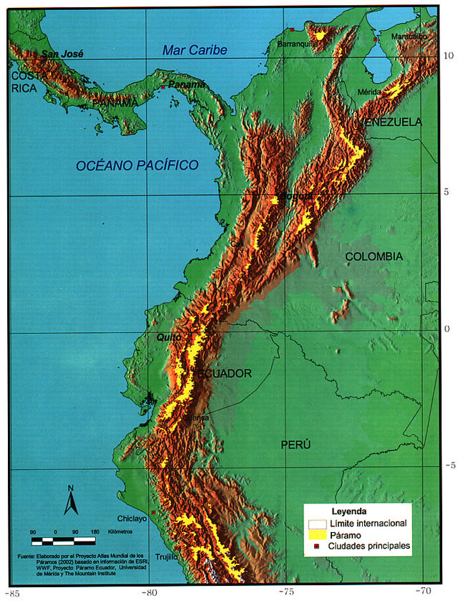
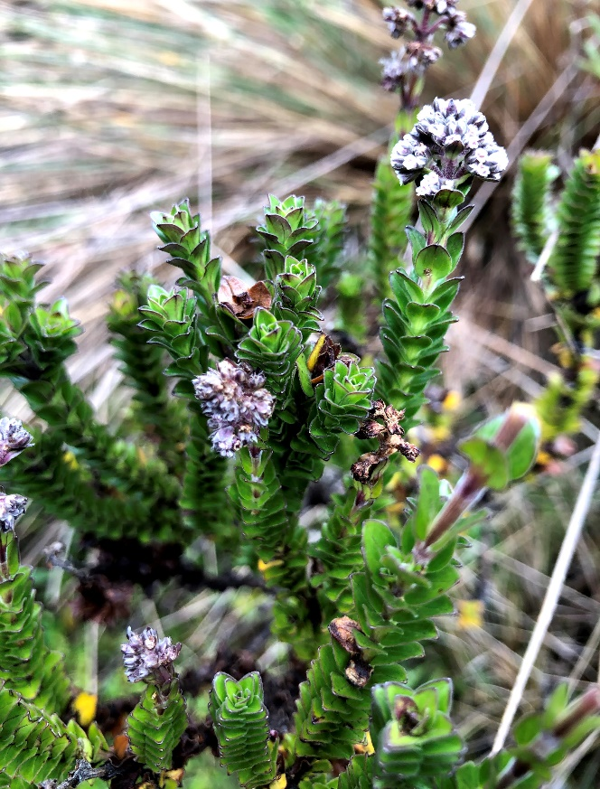
INTRODUCCIÓN
Páramos en el Ecuador
Venezuela, Colombia, Ecuador y Perú
Familia Valerianaceae
Altitud: 2.800 m – 4.000 m
Actualmente Subfamilia Valerianoideae
1.500 especies
Importancia medicinal
628 endémicas – 15% de toda la flora endémica
Ecuador: 12.500 km² – 6% del territorio nacional
10 – 15 géneros
300 – 500 especies
(Mena et al., 2011; Mena & Hofstede, 2006; Novara, 2012; APG III, 2009; Kadereit & Bittrinch, 2016; Backlund & Moritz, 1998)

Slide 5
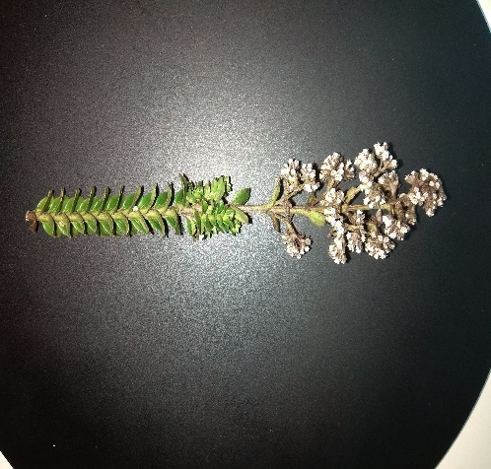
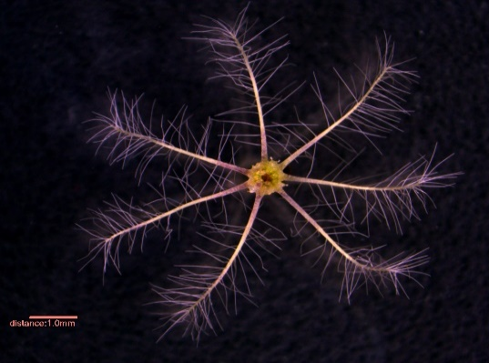
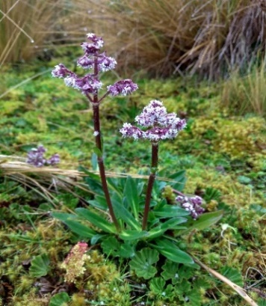
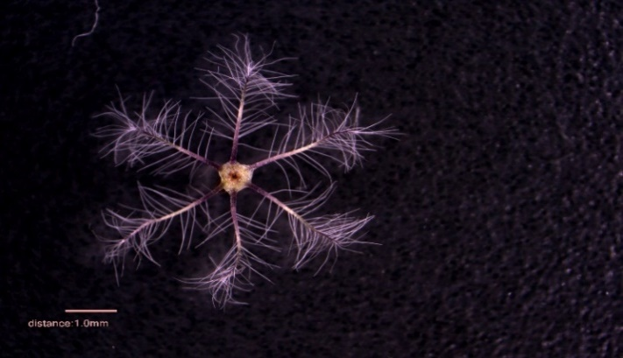
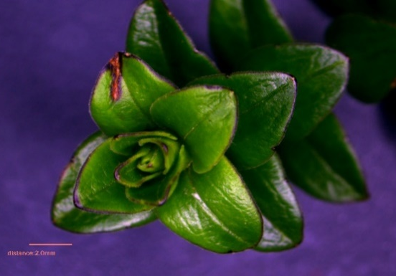
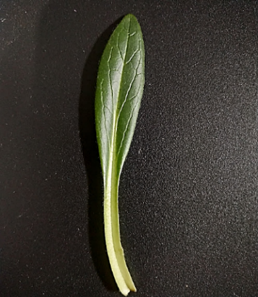
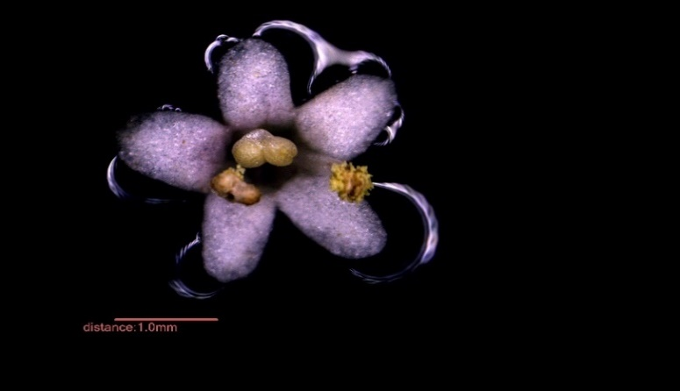
INTRODUCCIÓN
Familia Valerianaceae
Género Valeriana
35 especies – 8 endémicas
Valeriana microphylla Kunth
Valeriana adscendens Turcz
a) Inflorescencia, b) Semilla, c) Hojas, d) Flor
a) Inflorescencia, b) Semilla, c) Hojas, d) Flor
a)
b)
a)
b)
c)
d)
c)
d)
Forma de vida
Forma de vida
Arbusto ascendente
Hierba terrestre
(Kutschker, 2011; Romoleroux et al., 2019a; Romoleroux et al., 2019b)

Slide 6
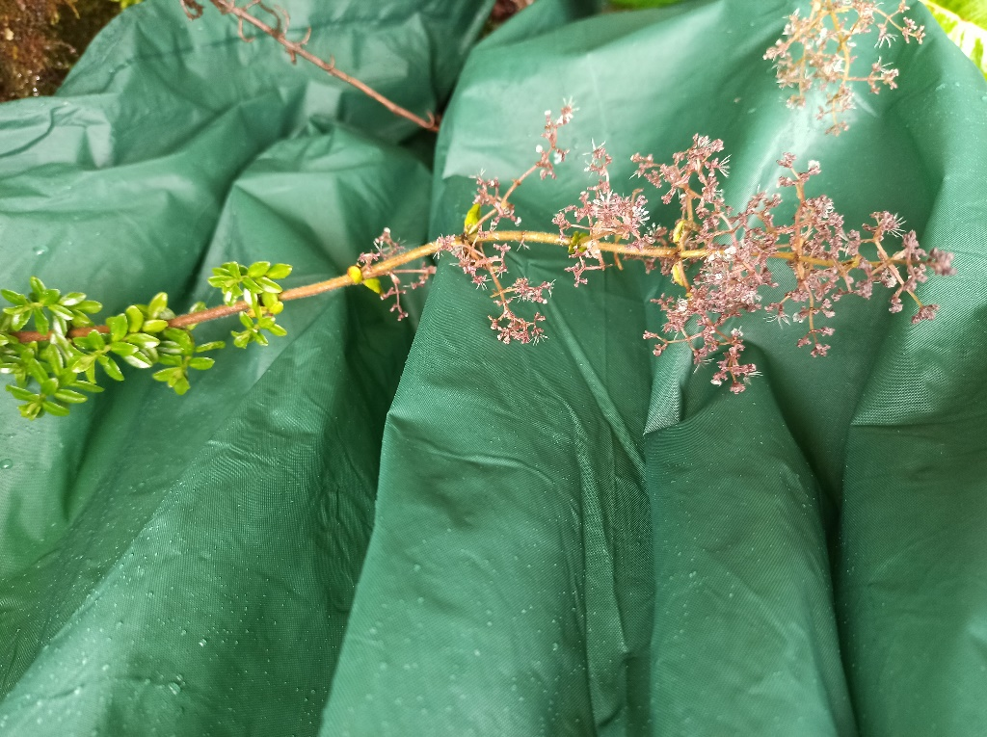
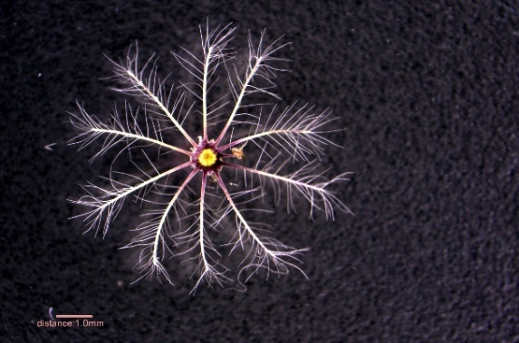
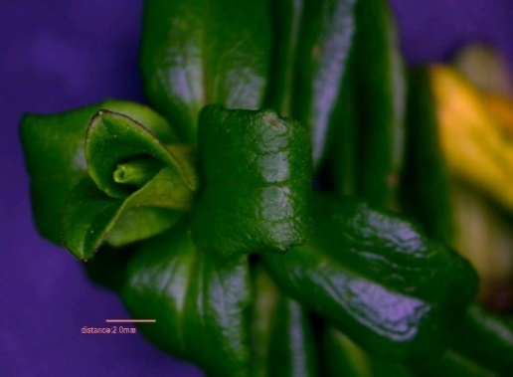
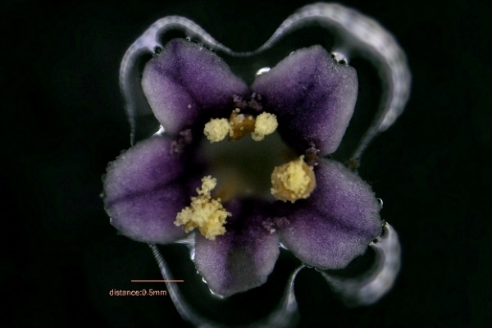
INTRODUCCIÓN
Familia Valerianaceae
Valeriana laurifolia Kunth
a) Inflorescencia, b) Semilla, c) Hojas, d) Flor
a)
b)
c)
d)
Forma de vida
Arbusto trepador
(Romoleroux et al., 2019c)

Slide 7
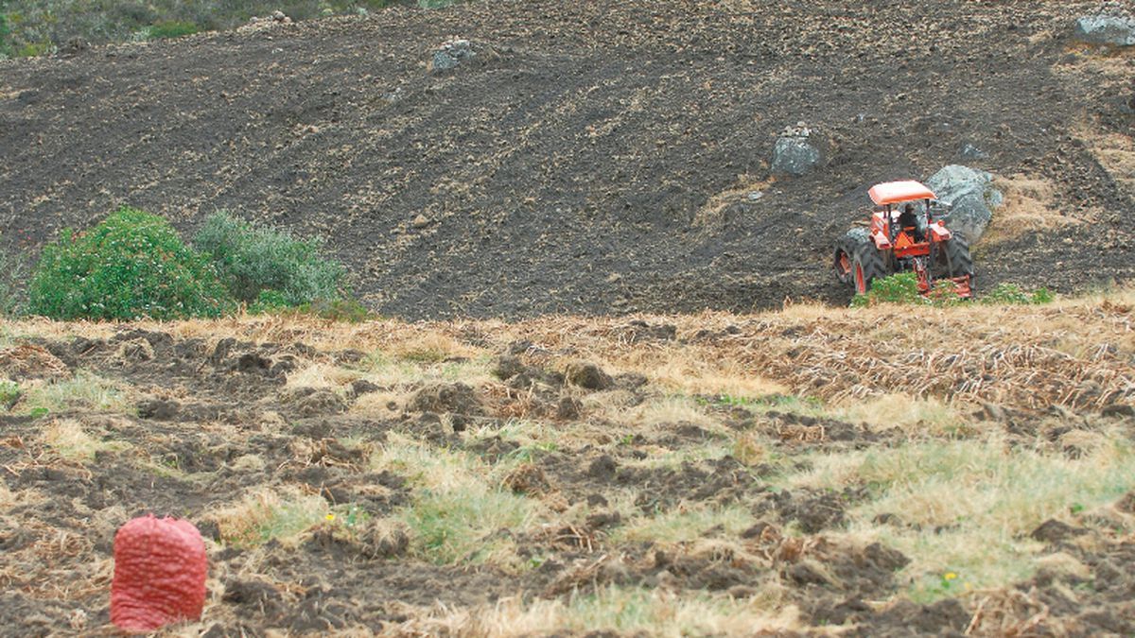
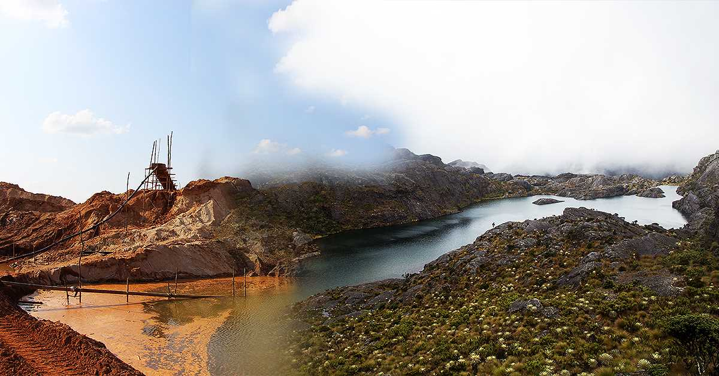
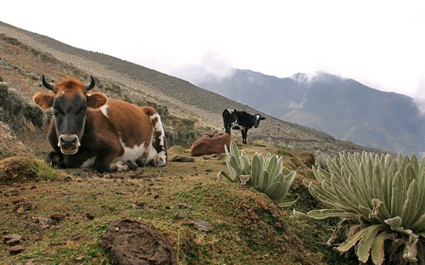
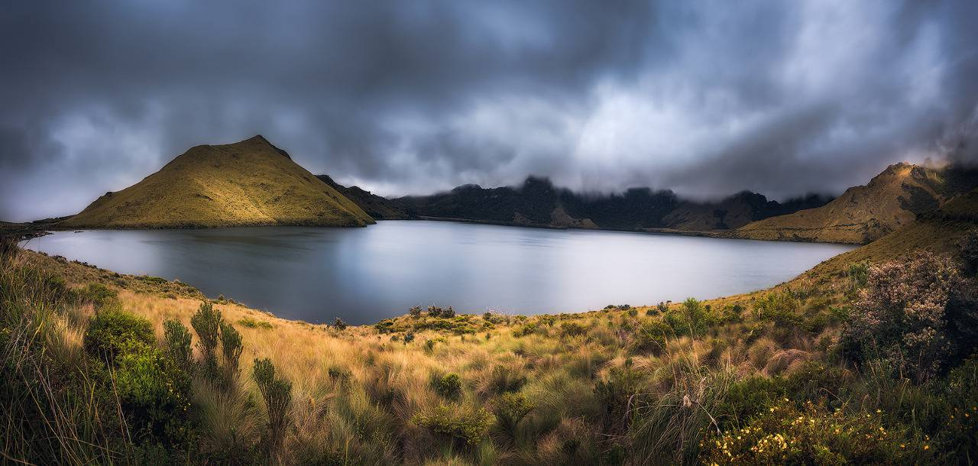
INTRODUCCIÓN
Afecciones de los páramos
Agricultura
40% de los páramos
Minería
28% de los páramos
Ganadería
Cambio climático
(Hofstede et al., 2003; Cachiguango, 2019; Kuhn, 2011; Chuncho Morocho & Chuncho, 2019)

Slide 8
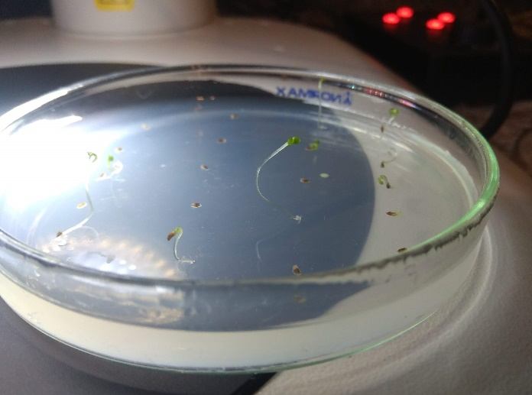
INTRODUCCIÓN
Conservación ex situ
Banco de germoplasma
Semillas
Cultivo in vitro
Banco de semillas
(Heywood & Iriondo, 2003; Bacchetta et al., 2008; Ortiz, 2015; ENSCONET, 2009; Romero & Pérez, 2016)

Slide 9
OBJETIVOS
Objetivo General
Describir la morfología del fruto-semilla y determinar el porcentaje de germinación bajo condiciones controladas de las semillas de tres especies del género Valeriana.

Slide 10
OBJETIVOS
Objetivos específicos
Evaluar parámetros morfológicos como tamaño (largo y ancho), peso, estructura, forma y color del fruto-semilla de Valeriana microphylla Kunth, Valeriana adscendens Turcz. y Valeriana laurifolia Kunth.
Ajustar el tiempo de tinción de la solución de tetrazolio para evaluar la viabilidad de las semillas del género Valeriana mediante esta prueba.
Determinar la influencia del hipoclorito de sodio en dos concentraciones y dos tiempos de remojo en la desinfección de semillas del género Valeriana mediante el porcentaje de contaminación.
Analizar el efecto sobre la tasa de germinación de las semillas bajo condiciones de fotoperiodo y termoperiodo.
Evaluar el efecto del ácido giberélico en la tasa de germinación de las semillas.

Slide 11
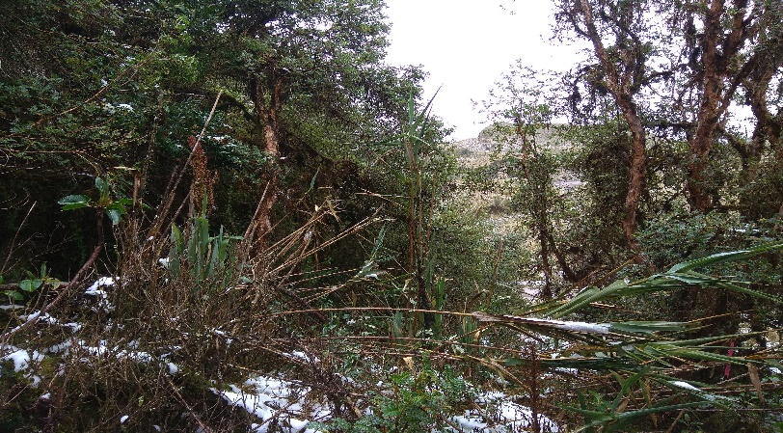
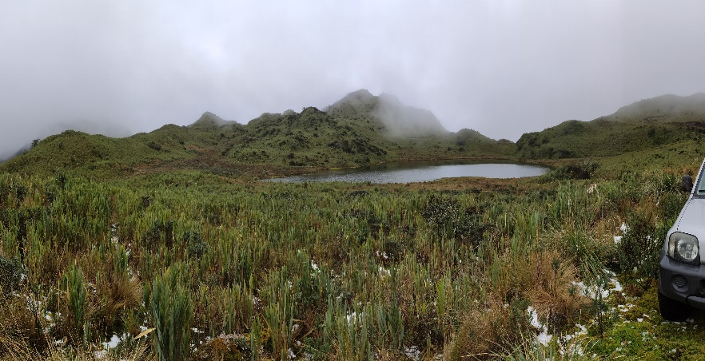
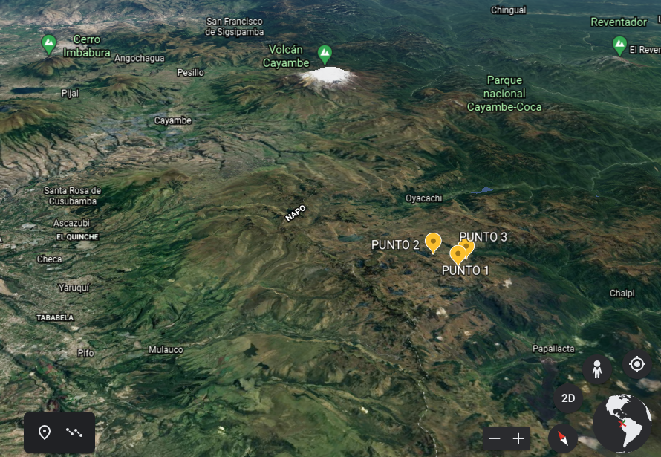
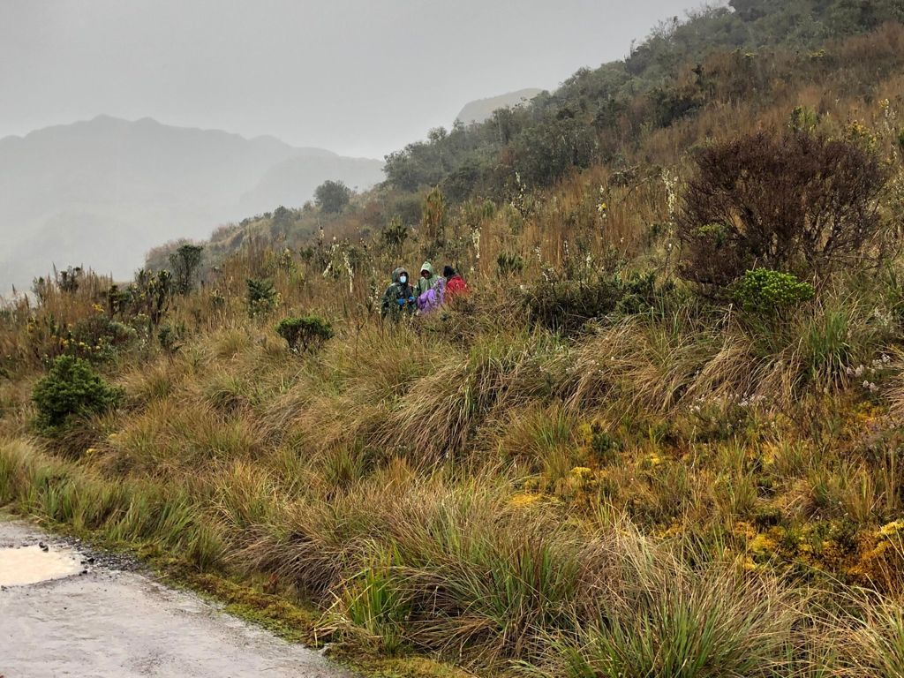
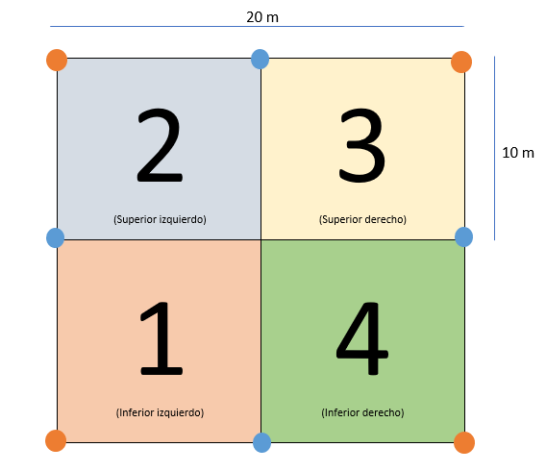
METODOLOGÍA
Ubicación del trabajo de investigación
Puntos de recolección
Parque Nacional Cayambe - Coca
P1: Parche de Polylepis
P2: Laguna
P3: Ladera
Parcelas

Slide 12
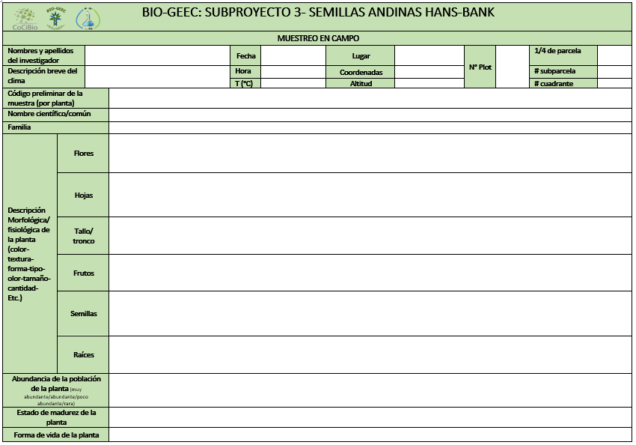
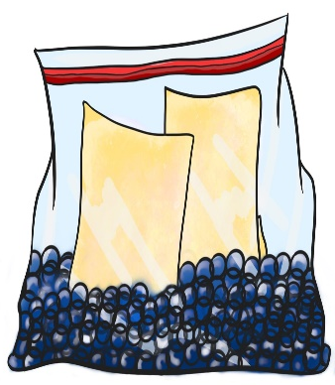
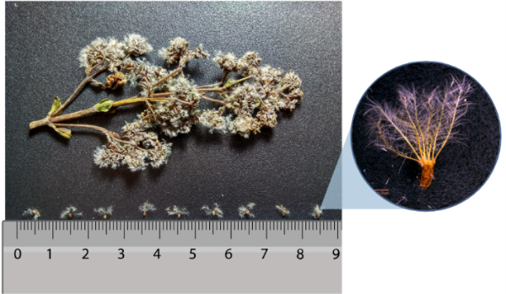
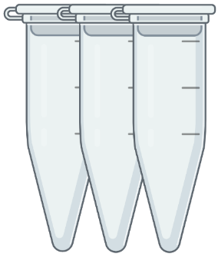
METODOLOGÍA
Recolección y manejo del material vegetal
Identificación
Recolección
Registro
Secado
Almacenamiento
Extracción
ambiente
5℃
oscuridad
oscuridad
tres días
(Vargas & Pérez, 2014)

Slide 13
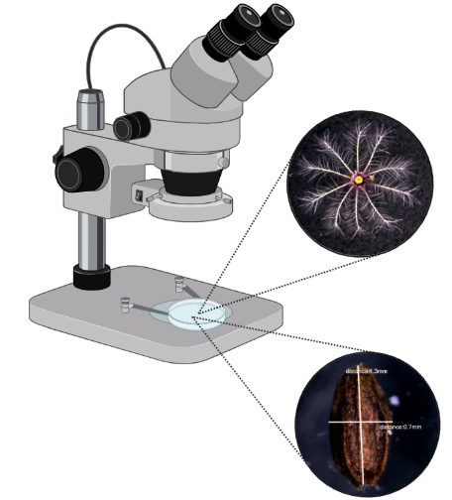
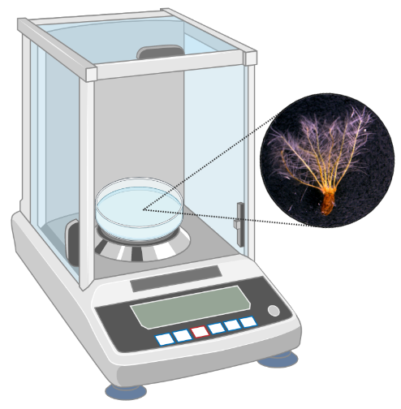
METODOLOGÍA
Análisis morfológico del fruto-semilla
Peso
n=100
n=50
Estructura
n=100
Tamaño (largo y ancho)
Forma y color

Slide 14
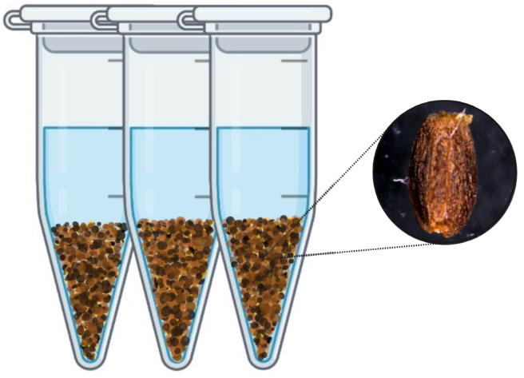
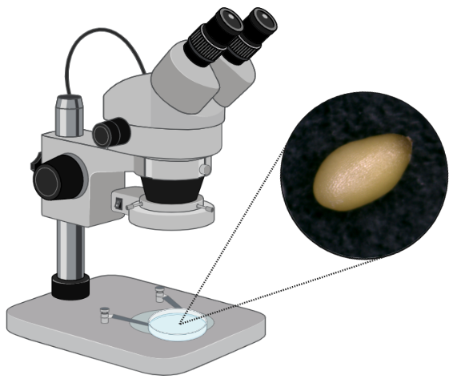
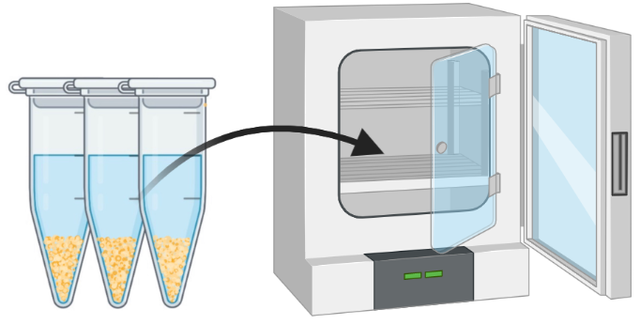
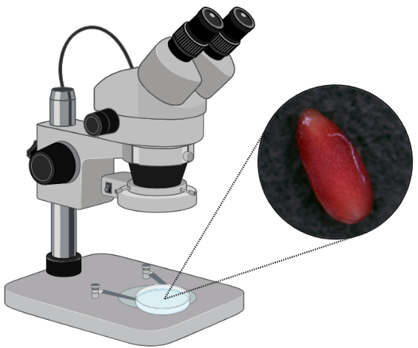
METODOLOGÍA
Viabilidad de semillas: Prueba de tetrazolio (TZ)
Imbibición
Extracción del embrión
Tinción
TZ al 1%
24 horas
30℃
oscuridad
Evaluación
Rojo / rosado intenso
Hasta 1/3 sin teñir radícula o cotiledones
r=3, n=25, n=20
(ISTA, 2016)

Slide 15
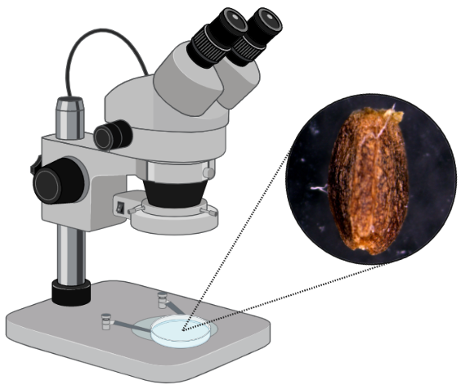
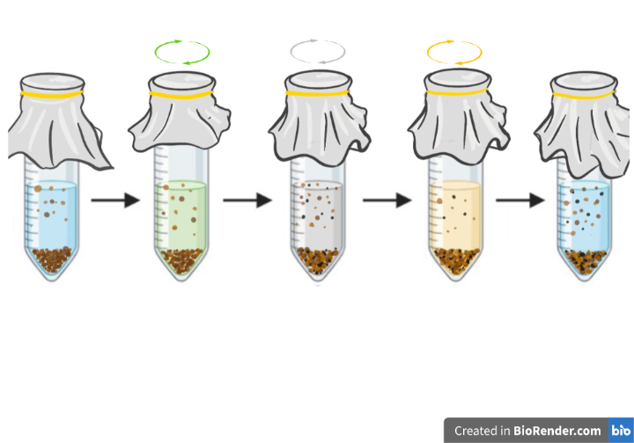
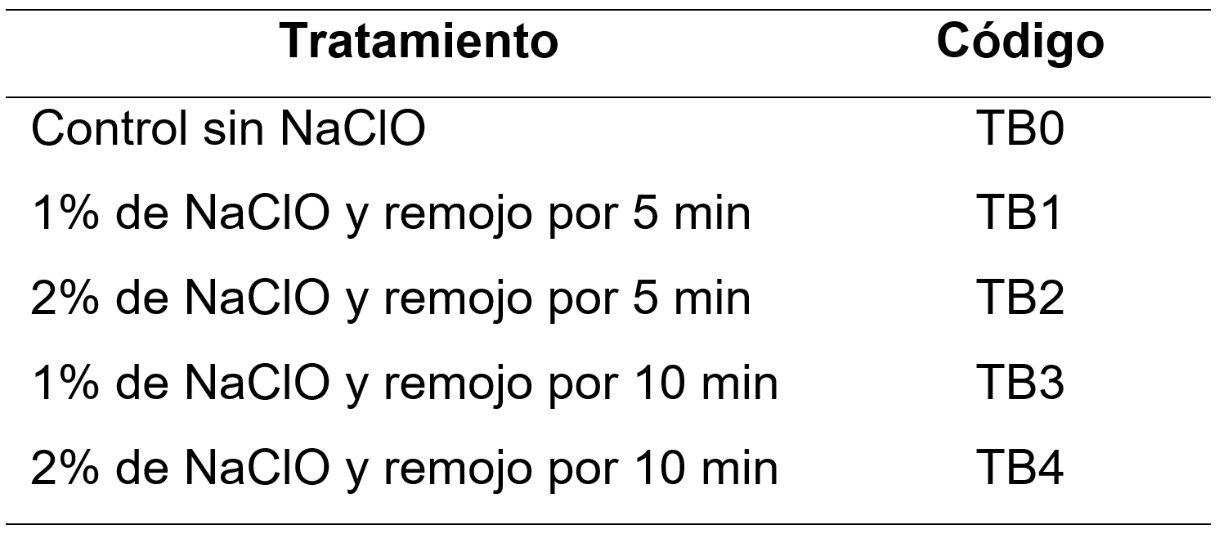
METODOLOGÍA
Desinfección de semillas
Extracción vilano
Desinfección
Agua corriente
Detergente 1%, 10 min
Alcohol 70%, 1 min
NaClO
Agua estéril 3 lavados

Slide 16
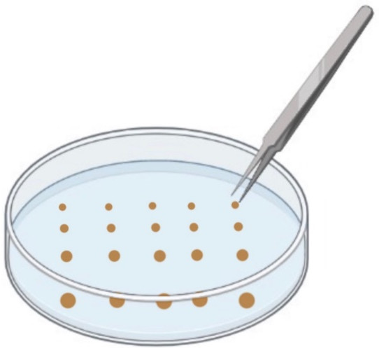
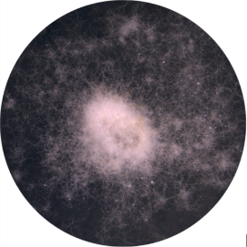
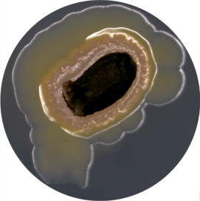
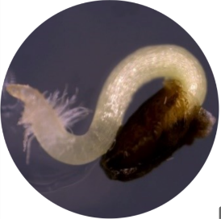
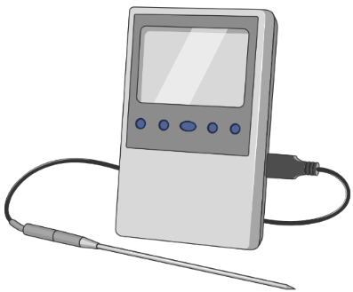
METODOLOGÍA
Desinfección de semillas
Siembra
Evaluación
Condiciones
Agar 1%
29 días
luz/oscuridad natural
ambiente
hongo
bacteria
radícula mayor a 1mm
r=4, r=3, n=20

Slide 17
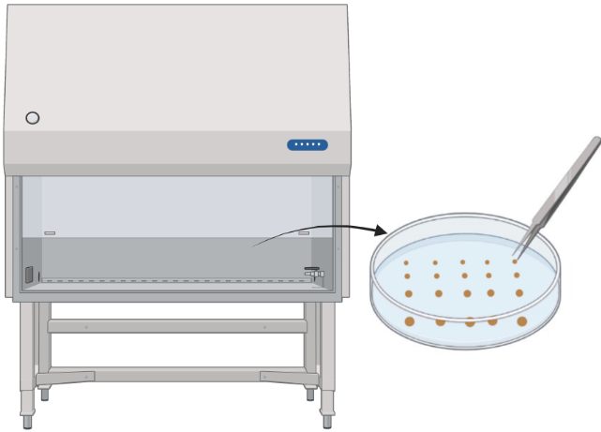
METODOLOGÍA
Germinación
Tratamientos
Siembra
Evaluación
Evaluación de ácido giberélico
2 veces / semana
Agar 1%
59 días
Fotoperiodo
Termoperiodo
radícula mayor a 1mm
r=4, r=3, n=20
Análisis
Capacidad germinativa
Porcentaje final de semillas germinadas
Germinación acumulativa
Porcentaje de semillas germinadas a lo largo del tiempo
Tiempo de latencia
Tiempo necesario para el inicio de la germinación
Velocidad de germinación
Número de semillas germinadas con respecto al tiempo de germinación

Slide 18
METODOLOGÍA
Germinación
Evaluación del efecto del ácido giberélico AG3
Suplementación
Condiciones
luz/oscuridad natural
ambiente

Slide 19
METODOLOGÍA
Germinación
Aplicación de tratamiento de fotoperiodo
Condiciones
luz/oscuridad natural
oscuridad
ambiente

Slide 20
METODOLOGÍA
Germinación
Aplicación de tratamientos de termoperiodo
20℃
5℃
ambiente
Condiciones
oscuridad

Slide 21
METODOLOGÍA
Análisis estadístico
Análisis inferencial
Shapiro - Wilk
Diseño experimental
Software estadístico
Distribución normal
No / Distribución normal
Completamente al Azar (DCA)
ANOVA
Kruskal Wallis
versión 4.1.1.
Test de Duncan

Slide 22
RESULTADOS Y DISCUSIÓN
Caracterización morfológica del fruto-semilla
Clasificación
Fruto-semilla de Valeriana adscendens
Fruto-semilla de Valeriana microphylla
Fruto-semilla de Valeriana laurifolia
a)
b)
a)
b)
a)
b)
Nota. a) Vista superior (vilano), b) Vista lateral
Nota. a) Vista superior (vilano), b) Vista lateral
Nota. a) Vista superior (vilano), b) Vista lateral
Kutschker, (2008)
Grupo III (fruto con presencia de cáliz desarrollado en papus plumoso y glabro en toda la superficie)
Grupo IV (fruto con cáliz desarrollado en papus y superficie pubescente o hirsuta en una o ambas caras)

Slide 23
RESULTADOS Y DISCUSIÓN
Caracterización morfológica del fruto-semilla
Datos obtenidos en el análisis morfológico mediante estereomicroscopía
Dispersión
Anemocoria
Longincua
(Troiani et al., 2017)

Slide 24
RESULTADOS Y DISCUSIÓN
Desinfección de semillas
Temperatura ambiente
Análisis inferencial
24.5℃
14.6℃
Valores obtenidos en las pruebas estadísticas para los tratamientos de desinfección
Nota. Kruskal-Wallis (V. microphylla y V. laurifolia), ANOVA (V. adscendens) y test de Duncan. TB0: Control sin NaClO, TB1: 1% de NaClO y remojo por 5 min, TB2: 2% de NaClO y remojo por 5 min, TB3: 1% de NaClO y remojo por 10 min, TB4: 2% de NaClO y remojo por 10 min
(Cárdenas-Burgos et al., 2019)

Slide 25
RESULTADOS Y DISCUSIÓN
Desinfección de semillas
Análisis exploratorio
Porcentaje de semillas no contaminadas y germinadas con respecto a los tratamientos de desinfección en Valeriana microphylla
Porcentaje de semillas no contaminadas y germinadas con respecto a los tratamientos de desinfección en Valeriana adscendens
100 %
99 %
73 %
21 %

Slide 26
RESULTADOS Y DISCUSIÓN
Desinfección de semillas
Análisis exploratorio
Porcentaje de semillas no contaminadas y germinadas con respecto a los tratamientos de desinfección en Valeriana laurifolia
100 %
Carrera (2014),
V. piramidalys Kunth.
80% de desinfección
Detergente 1%
Alcohol 70%
NaClO 1%, 5 min
25 %
Medina (2017),
V. pilosa Ruiz & Pav. NaClO 2%, 5 min
Género Valeriana
NaClO 1-2%,
5-10 min
Dini et al. (2013),
V. officinalis L. NaClO 2%, 10 min
(Diomedi et al., 2017; Hsiao & Quick, 1984)

Slide 27
RESULTADOS Y DISCUSIÓN
Germinación
Temperatura ambiente
Fotoperiodo
25.5℃
14.1℃
Análisis inferencial
Valores obtenidos en las pruebas estadísticas para los tratamientos de fotoperiodo
Nota. Pruebas de ANOVA y test de Duncan. TD1: tratamiento luz/oscuridad natural, TD2: tratamiento oscuridad total.
(Besnier, 1976; Hartmann & Kester, 1997; Pérez, 2003)

Slide 28
RESULTADOS Y DISCUSIÓN
Germinación
Fotoperiodo
Análisis exploratorio
Capacidad germinativa (CG) respecto a la aplicación de fotoperiodo
Tiempo de latencia (TL) respecto a la aplicación de fotoperiodo
63 %
50 %
48 %

Slide 29
RESULTADOS Y DISCUSIÓN
Germinación
Fotoperiodo
Análisis exploratorio
Velocidad de germinación (VG) respecto a la aplicación de fotoperiodo
Germinación acumulativa (GA) respecto a la aplicación de fotoperiodo para Valeriana microphylla
58

Slide 30
RESULTADOS Y DISCUSIÓN
Germinación
Fotoperiodo
Análisis exploratorio
Germinación acumulativa (GA) respecto a la aplicación de fotoperiodo para Valeriana adscendens
Germinación acumulativa (GA) respecto a la aplicación de fotoperiodo para Valeriana laurifolia
51
48
Carrera (2014),
V. piramidalys Kunth.
germinación 80%
oscuridad
Medina (2017),
V. pilosa Ruiz & Pav. germinación 47%
luz
(Vargas & Pérez, 2014)

Slide 31
RESULTADOS Y DISCUSIÓN
Germinación
Termoperiodo
Análisis inferencial
Análisis exploratorio
Valores obtenidos en las pruebas estadísticas para los tratamientos de termoperiodo en Valeriana laurifolia
Capacidad germinativa (CG) respecto a la aplicación de termoperiodo para Valeriana laurifolia
12 %
Nota. Pruebas de ANOVA y test de Duncan. TE1: temperatura ambiente, TE2: 20℃, TE3: 5℃.
(Osuna et al., 2017)

Slide 32
RESULTADOS Y DISCUSIÓN
Germinación
Termoperiodo
Análisis exploratorio
Tiempo de latencia (TL) respecto a la aplicación de termoperiodo para Valeriana laurifolia
Velocidad de germinación (VG) respecto a la aplicación de termoperiodo para Valeriana laurifolia

Slide 33
RESULTADOS Y DISCUSIÓN
Germinación
Termoperiodo
Análisis exploratorio
Germinación acumulativa (GA) respecto a la aplicación de termoperiodo para Valeriana laurifolia
Alternancia en la temperatura (día/noche)
58
25.5℃/día - 14.1℃/noche
Simula hábitat natural
Efecto positivo - germinación
(ENSCONET, 2009)

Slide 34
RESULTADOS Y DISCUSIÓN
Germinación
Evaluación del efecto del ácido giberélico AG3
Análisis inferencial
Análisis exploratorio
Valores obtenidos en las pruebas estadísticas para los tratamientos de germinación respecto a la concentración de AG3
Capacidad germinativa (CG) respecto a la concentración de AG3
95 %
95 %
66 %
Nota. Pruebas de ANOVA (V. microphylla y V. adscendens), Kruskal-Wallis (V. laurifolia) y test de Duncan. TC0: Control sin hormona, TC1: 1 mg/L de AG3, TC2: 2 mg/L de AG3, TC3: 3 mg/L de AG3.
(Hartmann & Kester, 1997; ENSCONET, 2009; (Abdelnour-Esquivel & Escalant, 1994)

Slide 35
RESULTADOS Y DISCUSIÓN
Germinación
Evaluación del efecto del ácido giberélico AG3
Análisis exploratorio
Velocidad de germinación (VG) respecto a la concentración de AG3
Tiempo de latencia (TL) respecto a la concentración de AG3

Slide 36
RESULTADOS Y DISCUSIÓN
Germinación
Evaluación del efecto del ácido giberélico AG3
Análisis exploratorio
Germinación acumulativa (GA) respecto a la aplicación de fotoperiodo para Valeriana microphylla
Germinación acumulativa (GA) respecto a la aplicación de fotoperiodo para Valeriana adscendens
56
42

Slide 37
RESULTADOS Y DISCUSIÓN
Germinación
Evaluación del efecto del ácido giberélico AG3
Análisis exploratorio
Germinación acumulativa (GA) respecto a la aplicación de fotoperiodo para Valeriana laurifolia
Carrera (2014),
V. piramidalys Kunth.
germinación 80%
3 mg/L AG3
28
Rosales (2014),
Valeriana sp.
baja germinación
1 mg/L AG3
Semillas ortodoxas
(Vargas & Pérez, 2014; ENSCONET, 2009)

Slide 38
RESULTADOS Y DISCUSIÓN
Germinación
Valeriana microphylla
Semilla con radícula expuesta
Plántula a los 29 días de siembra
Plántula a los 2 meses de siembra

Slide 39
RESULTADOS Y DISCUSIÓN
Germinación
Valeriana adscendens
Semilla con radícula expuesta
Plántula a los 29 días de siembra
Plántula a los 2 meses de siembra

Slide 40
RESULTADOS Y DISCUSIÓN
Germinación
Valeriana laurifolia
Semilla con radícula expuesta
Plántula a los 29 días de siembra
Plántula a los 2 meses de siembra

Slide 41
RESULTADOS Y DISCUSIÓN
Viabilidad de semillas: Prueba de tetrazolio (TZ)
Análisis inferencial
Análisis exploratorio
Valores obtenidos en las pruebas estadísticas para los tratamientos de viabilidad
Porcentaje de embriones viables respecto a los tratamientos en la prueba de tetrazolio
97 %
95 %
72 %
Nota. Pruebas de ANOVA y test de Duncan. TA1: 4 horas de inmersión en TZ 1%, TA2: 6 horas de inmersión en TZ 1%.
(Ortiz, 2015)

Slide 42
RESULTADOS Y DISCUSIÓN
Viabilidad de semillas: Prueba de tetrazolio (TZ)
Contraste de valores obtenidos en las pruebas de viabilidad y germinación
V. microphylla
Viabilidad
superior
V. adscendens
Condiciones adecuadas
V. laurifolia
Viabilidad subestimada
Nota. TA2: 6 horas de inmersión en TZ 1%; TC2: 2 mg/L de AG3 (V. microphylla y V. laurifolia), TC3: 3 mg/L de AG3 (V. adscendens).
(Ortiz, 2015; Salazar et al., 2020)

Slide 43
CONCLUSIONES
Las semillas de V. microphylla, V. adscendens y V. laurifolia son aquenios coronados por un vilano (6-13 filamentos), de tamaño pequeño (largo 1.1±0.1 a 1.8±0.1 mm, ancho 0.8±0.1 a 0.9±0.1 mm) y peso ligero (23±1 a 27±4 mg para 100 semillas), consideradas ortodoxas y por ende óptimas para su conservación.
Para V. microphylla y V. adscendens se ajustó un tiempo de tinción de 6 horas en solución de tetrazolio al 1% en incubación a 30$℃$ y en oscuridad, para V. laurifolia en las mismas condiciones se considera probar un tiempo mayor de inmersión.
El uso de hipoclorito de sodio en la desinfección actuando como un agente de doble limpieza, favorece ampliamente la eliminación de contaminantes. Además, mejora la germinación ya que aumenta la permeabilidad de la semilla mejorando la absorción de agua.

Slide 44
CONCLUSIONES
El mejor tratamiento de desinfección para semillas del género Valeriana se encuentra en un rango de concentración de NaClO de 1-2% y tiempo de inmersión de 5-10 minutos.
La presencia de luz es un factor indispensable en la germinación de las tres especies de estudio, por lo que son consideradas con fotosensibilidad positiva.
En V. laurifolia se vio que una temperatura alternante entre 25.5℃/día-14.1℃/noche es favorable para su germinación.
La aplicación de ácido giberélico tuvo una influencia positiva en la germinación de las tres especies de estudio. Sus concentraciones óptimas son para V. microphylla y V. laurifolia 2 mg/L de AG₃ y para V. adscendens 3mg/L de AG₃.

Slide 45
RECOMENDACIONES
Se recomienda que para ensayos de morfología la recolección de semillas se realice en tubos falcon para mantener la muestra fresca hasta su uso.
Una de las formas más factibles de secado de semillas es con el uso de sílica gel, así se puede evitar la oxidación de la muestra.
Para procesos de cultivo in vitro se recomienda extraer el vilano de la semilla esto ayuda a disminuir la contaminación en el medio.
Realizar el análisis de termoperiodo aplicando periodos de luz para V. microphylla y V. adscendens.
Este es el primer estudio realizado en estas especies, en donde se hace un análisis de morfología y se establecen protocolos de germinación y viabilidad, por lo que será necesario continuar con la investigación en especies relacionadas.

Slide 46
AGRADECIMIENTOS
María Claudia, Segovia Salcedo, PhD
Ing. Marianela Mariño
Familia y amigos

